Slide 1
Давление газа и жидкости. Передача давления жидкостью и газом. Закон Паскаля. Гидростатический парадокс
Анжелика Викторовна Некрасова,
Кировский экономико-правовой лицей

Slide 2
Доброго времени суток!
Занятия 1 и 2 посвящено повторению темы «Давление и сила давления. Передача давления твердым телом»
2 занятие
Давление газа и жидкости. Передача давления жидкостью и газом. Закон Паскаля. Гидростатический парадокс.
(Учебник Перышкин А.В. «Физика 7 класс» параграфы:37,38, 39)
1 занятие Давление и сила давления. Передача давления твердым телом
(Учебник Перышкин А.В. «Физика 7 класс» параграфы: 35, 36)

Slide 3

Успешной работы!
Вас не было на занятии 2. Идем по прядку
Повторяем теорию
Разбираем задачи
Нажмите пробел для продолжения
Вы были на занятии 1 и 2.
Выберите необходимую для повторения часть занятия
«Нажмите на смайлик»
Для успешное работы презентации включите
«Показ слайдов»

Slide 4

Правила работы с презентацией если вы на уроке не присутствовали.
Вопрос
(запиши ответ на листке или проговорите на диктофон свой ответ, чтобы проверять себя)
? Пример
Какой частью речи является слово - физика
Ответ
(чтобы появился ответ нажмите пробел)
Имя существительное

Slide 5

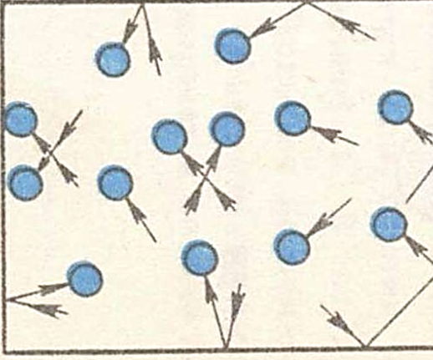


Давление газов (газообразных тел)
Особенности внутреннего строения газообразных тел
Причина возникновения давления газообразных тел
Между молекулами газов:
большие расстояния
маленькие силы взаимодействия
2. Молекулы хаотично двигаются по всему предоставленному объему со средней скоростью 500 м/с и больше
Давление газов на стенки сосуда вызвано ударами отдельных молекул

Slide 6

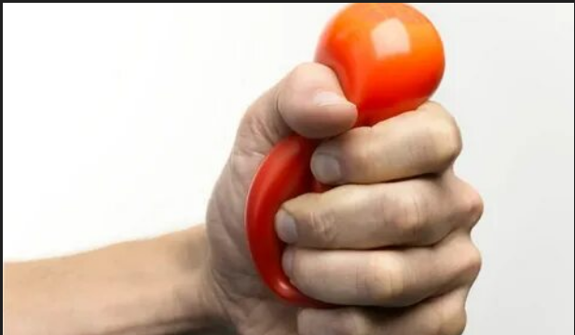
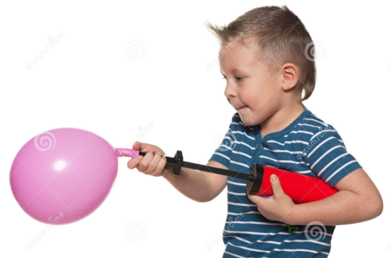
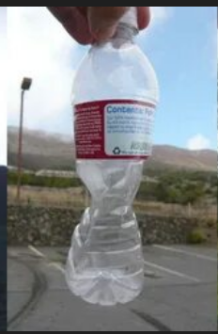
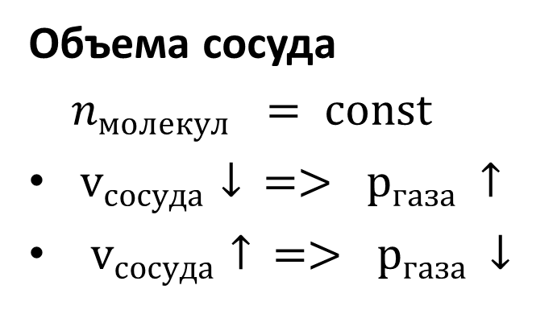
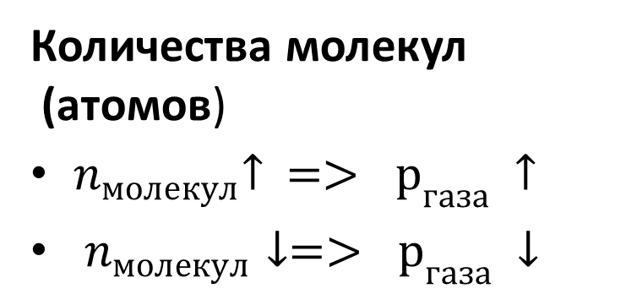
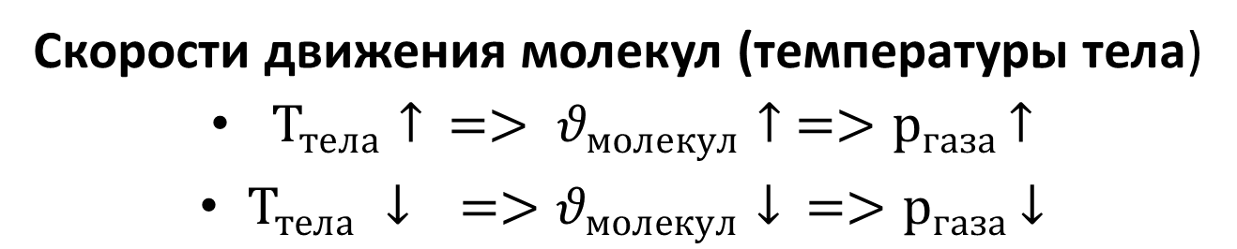
От чего зависит давление газообразных тел?
Внимательно рассмотрите фотографии
Объема сосуда
$n_{молекул} = const$
$v_{сосуда}↓ => р_{газа }↑$
$v_{сосуда}↑ => р_{газа }↓$
Количества молекул
(атомов)
${ n}_{молекул}↑ => р_{газа }↑$
$n_{молекул}↓=> р_{газа }↓$
Скорости движения молекул (температуры тела)
$T_{тела}↑ => θ_{молекул}↑ {=>р}_{газа }↑$
$T_{тела} ↓ =>θ_{молекул}↓{ =>р}_{газа }↓$

Slide 7
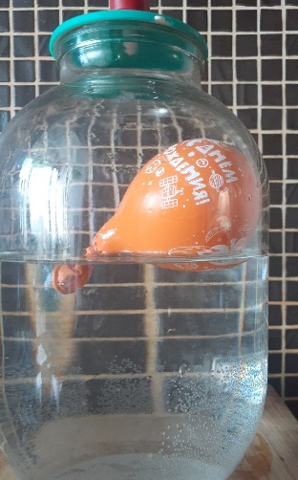

Как обнаружить давление газообразных тел?
Эксперимент.
Рассмотрите фотографию и постарайтесь ответить на вопросы:
Почему завязанный, не надутый воздушный шарик «раздулся» ?
Как шарик «сдуть», не доставая из банки
Взаимодействие каких объектов связано с понятием - давление газообразных тел?
Подсказка:
Эксперимент - видео. Ссылка Объяснение. Ссылка

Slide 8
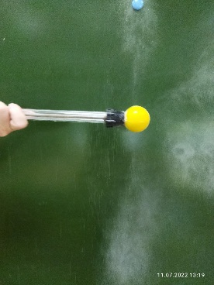

Закон Паскаля.
Как передается давление внутри газа)
Формулировка закона:
Давление производимое на газ, передается во все стороны газа одинаково
Как доказать закон Паскаля для газов экспериментально?
Шар Паскаля Мыльные пузыри
Эксперимент –видео.
Ссылка
Объяснение. Ссылка
Надуйте и объясните сами

Slide 9
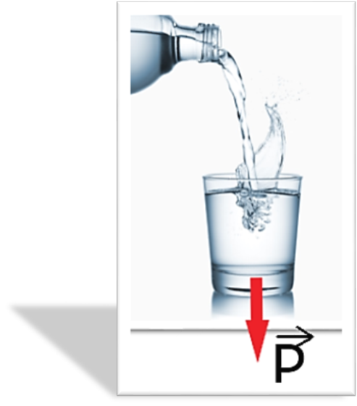

Давление жидкости
Особенности внутреннего строения жидкости
Причина возникновения давления жидкости
1. Между молекулами жидкости очень маленькие расстояния – жидкости практически не сжимаемы
2. При сжатии велики силы отталкивания между молекулами, силы притяжения слабые
3. Молекулы хаотично двигаются – дрожат на месте, пока не представиться возможность прыгнуть на свободное
1. Жидкость, налитая в сосуд, создает давление свои весом
2. F давления = Р жидкости

Slide 10
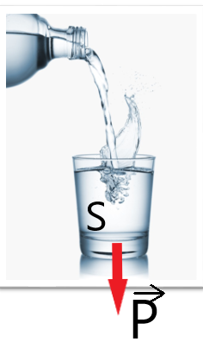

Как вычислить давление жидкости?
1 способ:
Воспользуемся формулой давления твердого тела
2 способ:
Объединим формулы:

Slide 11
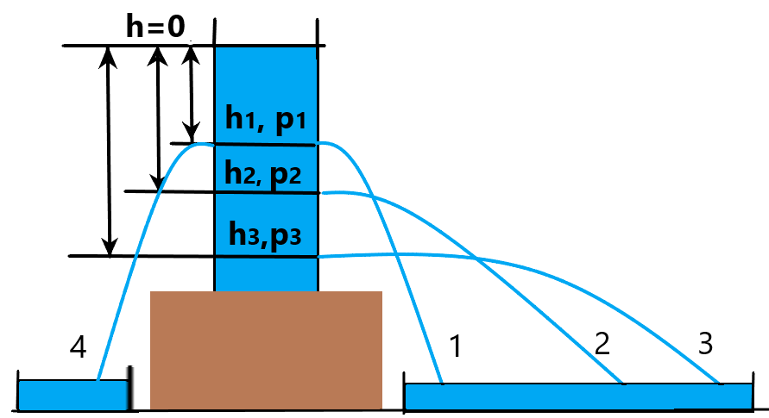
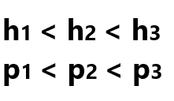

От чего зависит давление внутри жидкости?
Внимательно рассмотрите рисунок
Каждый слой жидкости, налитый в сосуд, своим весом создает давление на другие слои.
Следовательно, давление внутри жидкости зависит от глубины погружения
На одном уровне давление одинаково.
Дальность струи 1 и 4 равны
С глубиной давление увеличивается.
Дальность струи 3 максимальная

Slide 12

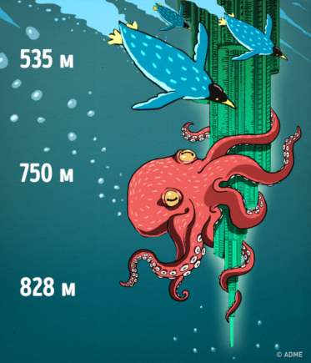
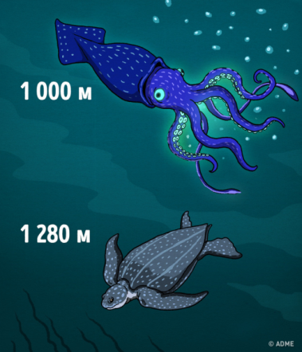
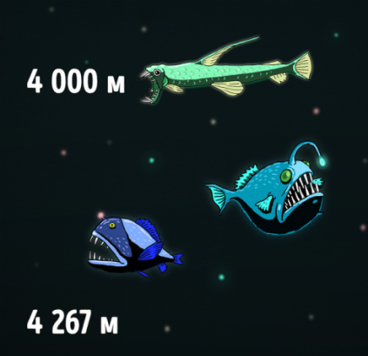
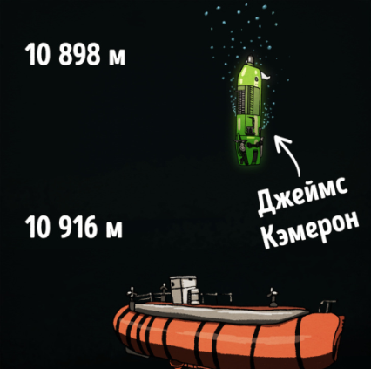

На какой глубине давление смертельно опасно для человека?
Каждые 10 м погружения увеличивают давление на р(воды на 10м) = 1 атмосферу=101300Па = р н.а.
При погружении на 10 м давление на тело удваивается р =р н.а. + р(воды на 10м) .
На 30-метровой глубине оно утраивается,…..
При достижению отметки в 100 метров легкие сжимаются до размеров бейсбольного мяча.
В дайвинге до глубины 60м в акваланг подает воздух под тем же давлением, под которым находится окружающая вода. Но дальше воздух становится настолько плотным, что сам процесс дыхания отнимает у человека все силы. На другую полезную работу их нет.
Свет проникает в воде до 1000 м

Slide 13
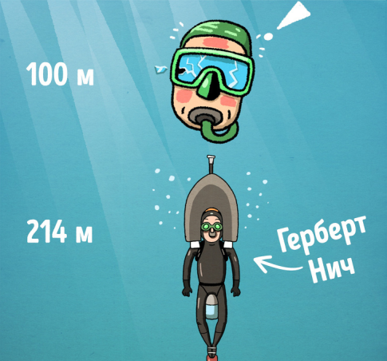
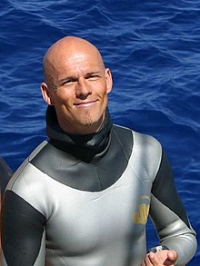
Нырять или не нырять?
Успешность погружения зависит от уровня подготовки и тренированности фридайвера.
На данный момент мировой рекорд погружения принадлежит 46-летнему австрийцу Герберту Ничу, который в 2012 году достиг 253-метровой глубины..
https://upload.wikimedia.org/wikipedia/commons/thumb/2/22/Herbert_Nitsch.jpg/220px-Herbert_Nitsch.jpg

Slide 14
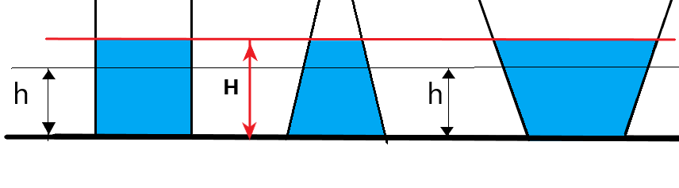
Гидростатический парадокс или парадокс Паскаля
— явление, при котором сила весового давления налитой в сосуд жидкости на дно сосуда может отличаться от веса налитой жидкости.
Эксперимент –видео. Ссылка

Slide 15
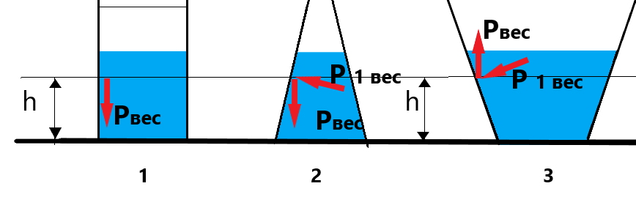
Причина гидростатического парадокса:
по закону Паскаля жидкость давит не только на дно, но и на стенки сосуда.
Если стенки сосуда вертикальные, то силы давления жидкости на его стенки направлены горизонтально и не имеют вертикальной составляющей.
Следовательно:
Если же сосуд имеет наклонные стенки, давление жидкости на них имеет вертикальную составляющую.
В сужающемся кверху сосуде она направлена вверх, а в расширяющемся кверху сосуде она направлена вниз.
Вес жидкости в сосуде равен сумме вертикальных составляющих давления жидкости по всей внутренней площади сосуда, поэтому он и отличается от давления на дно.
Следовательно:

Slide 16

Содержание
На любой странице презентации нажав вернетесь на слайд «Содержание»
Перейти к «Теории» Перейти к «Задачам»
Вернуться в начало

Slide 17



Теория
Давление твердых тел
Давление жидкости
Давление газов
1 занятие
Давление и сила давления. Передача давления твердым телом
2 занятие
Давление газа и жидкости. Передача давления жидкостью и газом. Закон Паскаля. Гидростатический парадокс.
https://st2.depositphotos.com/1104517/11918/v/950/depositphotos_119185930-stock-illustration-emoticon-with-big-toothy-smile.jpg

Slide 18
Задачи. Давление газов и жидкостей
Задача 1 «Волейбольные мячи» (на 3 слайдах)
Задача 2 «Сочные шары» (на 2 слайдах)
Задача 3 «Давление меда» (на 2 слайдах)
Давление газов
https://st2.depositphotos.com/1104517/11918/v/950/depositphotos_119185930-stock-illustration-emoticon-with-big-toothy-smile.jpg

Slide 19
Задания . Давление газов, жидкостей и твердых тел
Задание 1. Тест. «Давление Закон Паскаля».
Ответы к тесту
Задание 2. Мысленный эксперимент. Закон Паскаля
Ответ
Задание 3. Агрегатное строение вещества. Модель внутреннего строения тел
ответ
Задание 4 . Давление твердых тел, жидкости газов.
ответ
Давление газов
https://st2.depositphotos.com/1104517/11918/v/950/depositphotos_119185930-stock-illustration-emoticon-with-big-toothy-smile.jpg

Slide 20
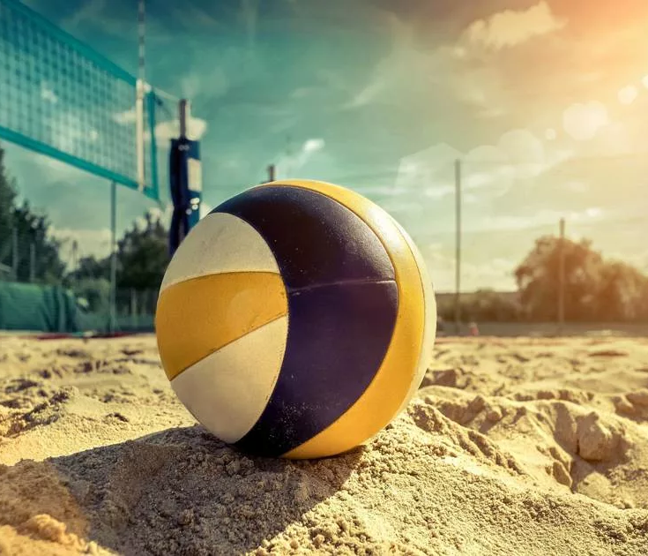
Задача 1 «Мячи подвели»
Когда на открытой площадке стало слишком жарко (термометр показывал 27С), волейболисты перешли в прохладный зал (20С). Положили мячи на пол, пошли пить воду. По возвращению не смогли начать игру сразу, «подвели» мячи. Объясните как мячи «подвели» игроков.
Запишите самостоятельно свой ответ.
Для проверки ответа нажмите пробел
https://avatars.mds.yandex.net/i?id=c28831cf29ca60817b46e0d8b8f6dba013aef67f-10702804-images-thumbs&n=13

Slide 21
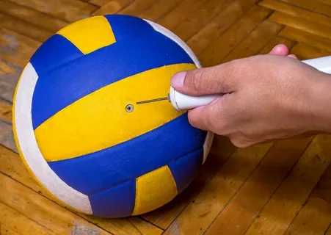
Задача 1 «Мячи подвели»
1 часть.
Оболочка мячей имеет шарообразную форму, эту форму поддерживает воздух находящийся внутри мячей. Мячи «сдулись», и их пришлось накачать. «Силы» у воздуха не стало хватать чтобы поддерживать форму мячей.

Slide 22
Задача 1 «Мячи подвели»
2. Часть.
1)Причина давления воздуха (газа) - удары молекул. Молекулы воздуха, внутри мяча одинаково по всем направлениям оказывает давление на оболочку мяча – действие закона Паскаля . Силы ударов молекул хватает чтобы преодолеть силу упругости резиновой камеры (в данном случае силу сжатия) и он принимает шарообразную форму.
2) Давления газов, а следовательно и сила зависти от количества молекул газа и их скорости.
Мячи не рваные – т.е. и количество молекул воздуха осталось прежне.

Slide 23
Задача 1 «Мячи подвели»
2 часть.
3) Пока волейболисты пили воду, оболочка мяча и воздух внутри остыли, благодаря прохладному воздуху в зале условие теплового равновесия. Скорость молекул воздуха внутри мяча уменьшилась, уменьшилось и давление. Мячи «потеряли форму»
3 часть.
Итог
Чтобы вернуть шарообразную форму мячей, надо увеличить силу давления. Для это необходимо подкачать мячи, те увеличить количество молекул воздуха внутри мяча. Большее количество молекул, при той же температуре воздуха создадут силу давления необходимую для преодоления силы убогости.

Slide 24
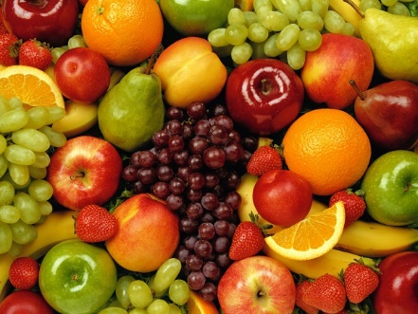
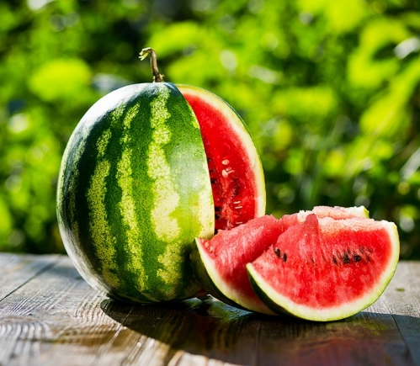
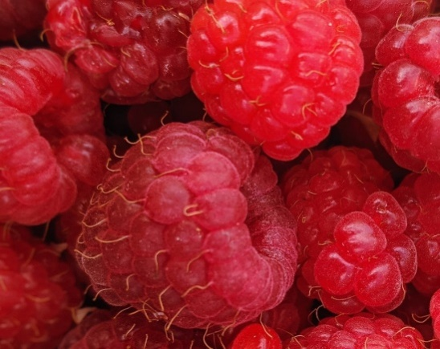

Задача 2 «Сочные шары»
Рассмотрите фотографии.
Объясните, почему внешний вид большинства фруктов и овощей похож на шар?
Запишите самостоятельно свой ответ.
Для проверки ответа нажмите пробел
https://resizer.mail.ru/p/30c48d54-6f21-5589-99f8-8786b3bd7e4c/AAAcfbwI_osrQepmYqLQWsJGpyf9II7_iD210SOLOn0tRDo-y6DxBRJNVpQjE8cJiMwJjss2DNBb9QCJEbgMpKycegQ.jpg
https://ethnomir.ru/upload/medialibrary/944/arbuz.jpg
https://cdn-user30887.skyeng.ru/uploads/5f42be1ca1dfb384564528.jpg

Slide 25
Задача 2 «Сочные шары»
1 часть
Плоды созревают, «наливаются» соком и увеличиваются в размере. Сок – жидкость, которая оказывает давление на кожуру плода.
2 часть
Так как по закону Паскаля: Давление производимое на жидкость, передается во все стороны жидкости одинаково, большинство плодов имеет шарообразную форму или форму геоида (сплюснутый шар). Плоды могут треснуть ели сила давления становится больше, силы упругости кожицы плода.
Итог.
Шарообразная форма плодов является доказательством универсальности закона Паскаля.
https://resizer.mail.ru/p/30c48d54-6f21-5589-99f8-8786b3bd7e4c/AAAcfbwI_osrQepmYqLQWsJGpyf9II7_iD210SOLOn0tRDo-y6DxBRJNVpQjE8cJiMwJjss2DNBb9QCJEbgMpKycegQ.jpg
https://ethnomir.ru/upload/medialibrary/944/arbuz.jpg
https://cdn-user30887.skyeng.ru/uploads/5f42be1ca1dfb384564528.jpg

Slide 26
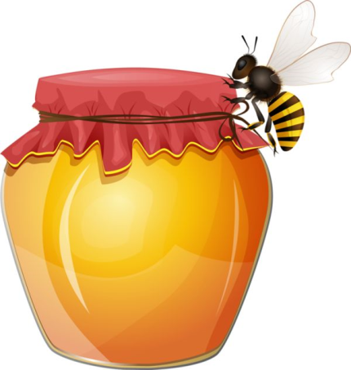
Задача 3 «Давление меда»
Вычислить давление меда на дно банки. Объем банки 0,5л. Высота банки 15 см.
Запишите самостоятельно свое решение.
Дано: Си: Физическое явление: Решение:
Вариант решения для проверки, нажмите пробел

Slide 27

Задача 3 «Давление меда»
Дано: Си: Физическое явление: Решение:
1.
2.
3.
Ответ: 2100 Па
Окончание решения

Slide 28
Теория. Жидкости
2 занятие
Давление газа и жидкости. Передача давления жидкостью и газом. Закон Паскаля. Гидростатический парадокс.
Особенности внутреннего строения жидкости. Причина возникновения давления жидкости
Как вычислить давление жидкости?
От чего зависит давление внутри жидкости?
Закон Паскаля . Жидкости.
На какой глубине давление смертельно опасно для человека?
Нырять или не нырять?
Гидростатический парадокс или парадокс Паскаля

Slide 29
Теория. Газы
2 занятие
Давление газа и жидкости. Передача давления жидкостью и газом. Закон Паскаля. Гидростатический парадокс.
Особенности внутреннего строения газообразных тел. Причина возникновения давления газообразных тел
От чего зависит давление газообразных тел?
Как обнаружить давление газообразных тел? Эксперимент.
Закон Паскаля . Газы.

